Slide 1


Slide 2

وزارة التربية
الادارة العامة لمنطقة الجهراء التعليمية
التوجيه الفني للعلوم
خطة توطين التدريب للمنهج الوطني القائم على الكفايات
للصف الأول الابتدائي (الفصل الدراسي الثاني)
العام الدراسي 2016-2017
الأسبوع التاسع
إعداد منطقة الجهراء التعليمية

Slide 3
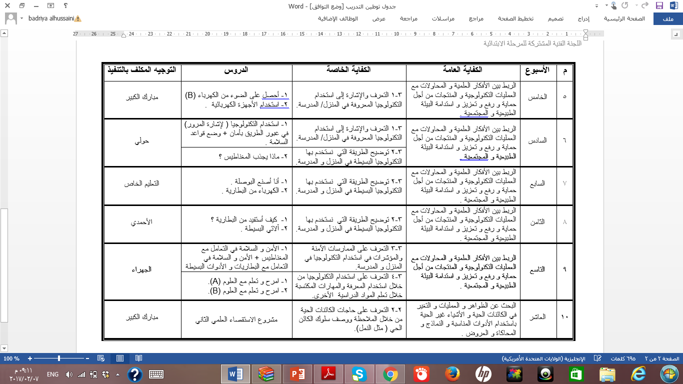

Slide 4
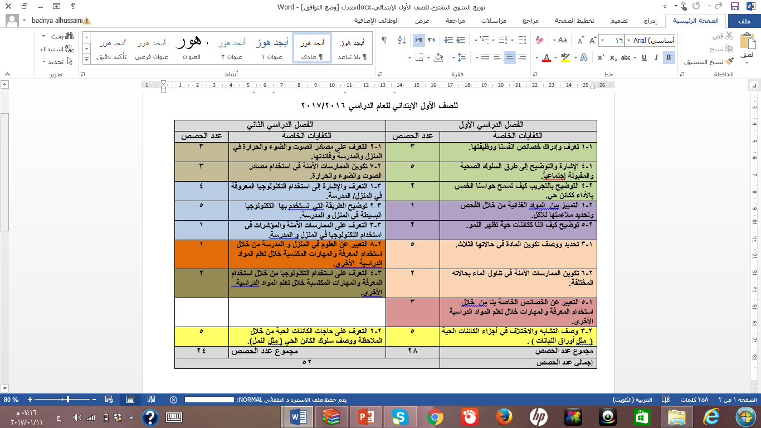
الأمن والسلامة في التعامل مع المغناطيس
+
الأمن والسلامة في التعامل مع البطاريات والأدوات البسيطة
1- امرح مع العلوم A
2- امرح مع العلوم B

Slide 5
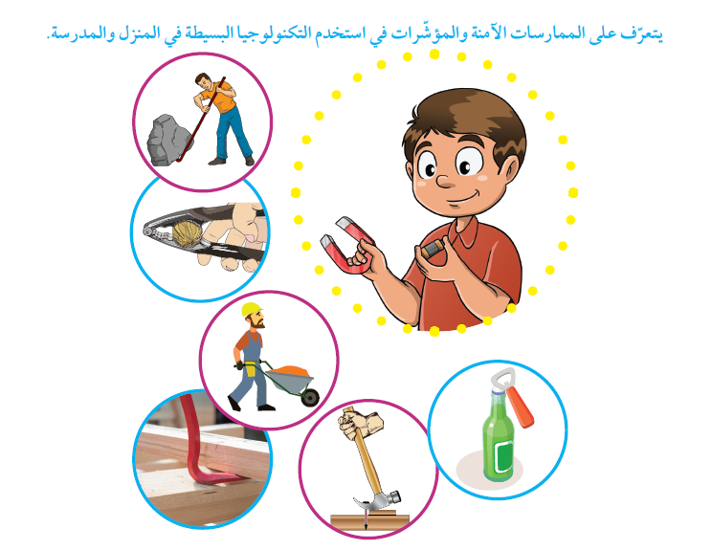

Slide 6
الكفاية العامة (3):
الربط بين الأفكار العلمية والمحاولات مع العمليات التكنولوجية والمنتجات من أجل حماية ورفع وتعزيز واستدامة البيئة الطبيعية والمجتمعية.
الكفاية الخاصة (3-3) :
التعرف على الممارسات الآمنة والمؤشرات في استخدام التكنولوجيا في المنزل والمدرسة.

Slide 7
الأمن والسلامة في التعامل مع المغناطيس
الحصة : الأولى
معيار المنهج(3-3): يتعرف على الممارسات الآمنة في استخدام التكنولوجيات المعروفة مثل البطاريات (في كشاف) في استخدام المغناطيسات (بعيداً عن الأجهزة الإلكترونية) والأدوات البسيطة (السكاكين والشوك والملاعق وغيرها).
المفاهيم العلمية المتضمنة في الكفاية الخاصة:
1- الطرق الآمنة للتعامل مع المغناطيس.
مصادر التعلم :
الآيباد– حاسوب – برنامج تعليمي – شاشة تفاعلية (سبورة ذكية).
كتاب التلميذ: صفحة 86 -87 دليل المعلم: صفحة 104

Slide 8
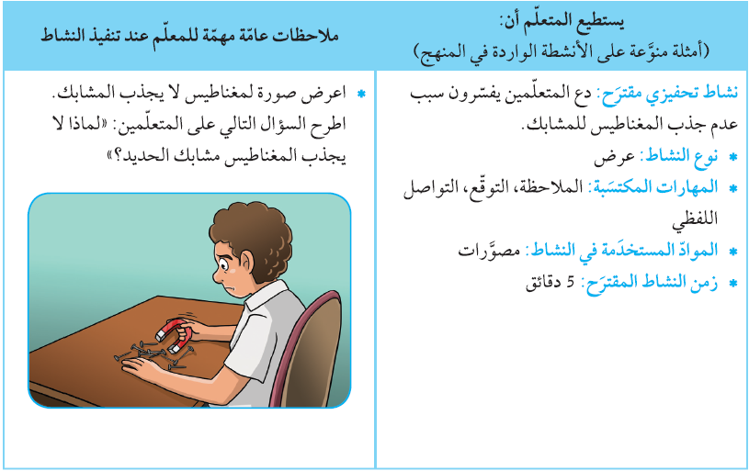
النشاط التحفيزي
كتاب التلميذ: صفحة 86 -87 دليل المعلم: صفحة 104

Slide 9
النشاط
( 1 )
طرق المحافظة على المغناطيس
عرض حقائب فيها مغناطيسات
اطلب ملاحظة محتوياتها وكيفية ترتيبها من دون الإشارة إلى الطرق
الآمنة للتعامل مع المغناطيس.
حاول إيجاد طريقة للمحافظة على المغناطيس من التلف مستخدماً
الأدوات المناسبة.
دع المتعلمين يستكشفون طرقاً للمحافظة على المغناطيس.
كتاب التلميذ: صفحة 86 دليل المعلم: صفحة 105

Slide 10
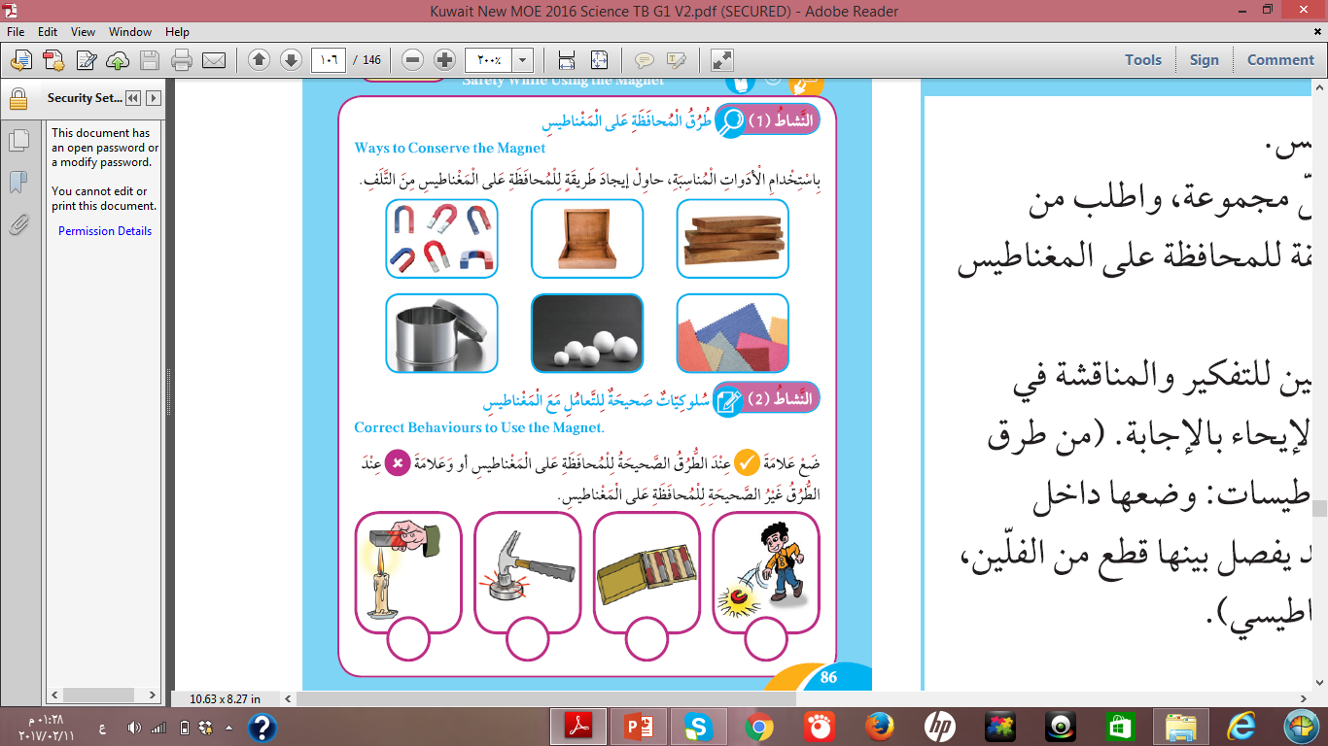
النشاط
( 1 )
طرق المحافظة على المغناطيس
نوع النشاط : مجموعات من (3-5)
المهارات المكتسبة : الملاحظة ,الاستنتاج , تداول الأدوات ,تصميم نموذج
المواد المستخدمة : خشب– فلين– ألواح ألومنيوم – قماش – صندوق – مغناطيسات مختلفة الحجم والشكل
زمن النشاط المقترح : 15 دقائق
كتاب التلميذ: صفحة 86 دليل المعلم: صفحة 105

Slide 11
وزع حقائب المغناطيس
وزع الأدوات على المجموعات واطلب منهم إيجاد طريقة للمحافظة على المغناطيس من التلف
ملاحظات
عامة ومهمة
اترك للمعلمين حرية التفكير والمناقشة في المجموعات
من طرق المحافظة على المغناطيسات :
وضعها داخل صندوق بشكل متباعد يفصل بينهما قطع من الفلين لمنع نشوء مجال مغناطيسي.
كتاب التلميذ: صفحة 86 دليل المعلم: صفحة 105

Slide 12
النشاط
( 2 )
سلوكيات صحيحة للتعامل مع المغناطيس
دع المتعلمين يضعون علامة ✓ عند الطرق الصحيحة للمحافظة على المغناطيس وعلامة × عند الطرق الخاطئة
كتاب التلميذ: صفحة 86 دليل المعلم: صفحة 106

Slide 13
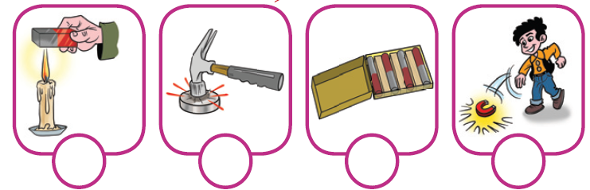
النشاط
( 2 )
سلوكيات صحيحة للتعامل مع المغناطيس
نوع النشاط : فردي
المهارات المكتسبة : الملاحظة، الاستنتاج
المواد المستخدمة : كتاب المتعلم
زمن النشاط المقترح :10دقائق
كتاب التلميذ: صفحة 86 دليل المعلم: صفحة 106

Slide 14
اعرض فيلماً تعليمياً حول طرق الحفاظ على المغناطيس
1- وضع المغناطيسات في العلب المخصصة لها.
2- عدم تعرض المغناطيس للحرارة.
3- عدم رمي المغناطيس على الأرض.
4- عدم الطرق على المغناطيس.
ملاحظات
عامة ومهمة
كتاب التلميذ: صفحة 86 دليل المعلم: صفحة 106

Slide 15
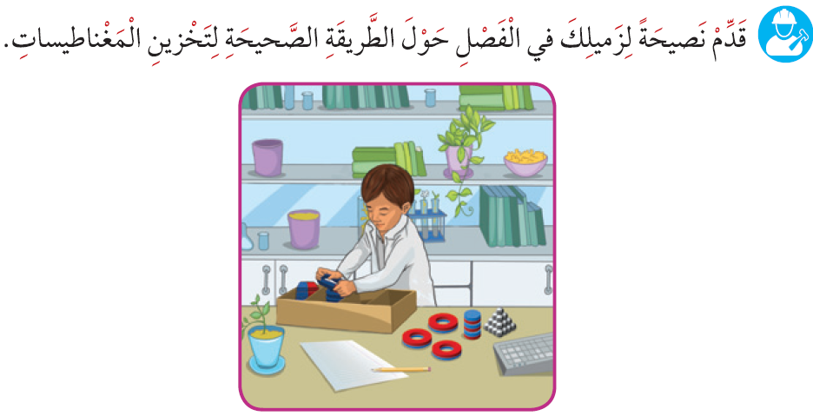
القيم الشخصية والأمن والسلامة
كتاب التلميذ: صفحة 87 دليل المعلم: صفحة 106

Slide 16
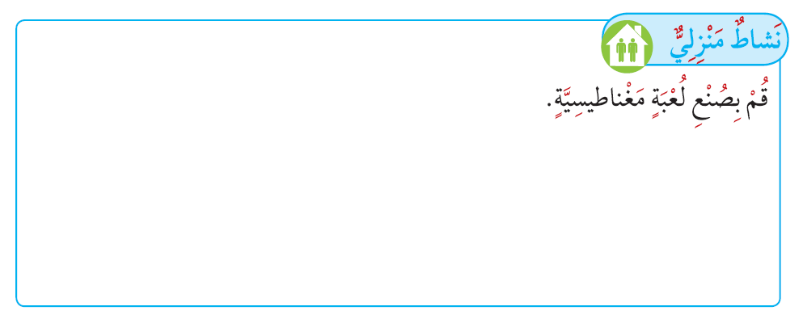
نشاط منزلي
بمساعدة الأهل , قم بصنع لعبة مغناطيسية
كتاب التلميذ: صفحة 87 دليل المعلم: صفحة 106

Slide 17
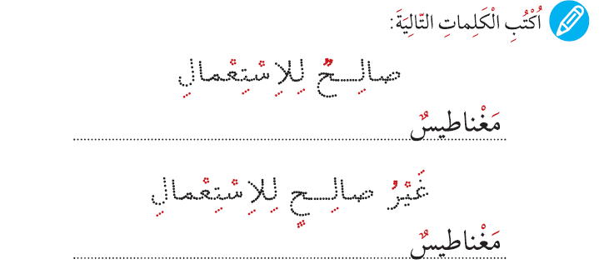
كتابة المصطلحات الجديدة
مغناطيس صالح للاستعمال
مغناطيس غير صالح للاستعمال
كتاب التلميذ: صفحة 87 دليل المعلم: صفحة 106

Slide 18
الأمن والسلامة في التعامل مع البطاريات والأدوات البسيطة
الحصة : الثانية
معيار المنهج (3-3):
يتعرف على الممارسات الآمنة في استخدام التكنولوجيات المعروفة مثل البطاريات
( في كشاف ) في استخدام المغناطيسات (بعيداً عن الأجهزة الالكترونية) والأدوات البسيطة
(السكاكين والشوك والملاعق وغيرها).
المفاهيم العلمية المتضمنة في الكفاية الخاصة:
1- الطرق الآمنة للتعامل مع البطاريات والأدوات البسيطة.
مصادر التعلم :
الآيباد– حاسوب – برنامج تعليمي – شاشة تفاعلية (سبورة ذكية).
كتاب التلميذ: صفحة 89 -93 دليل المعلم: صفحة 107

Slide 19
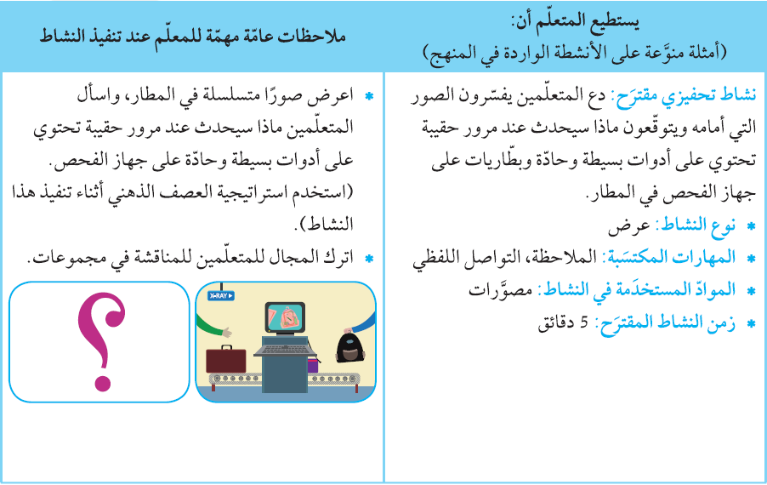
النشاط التحفيزي
كتاب التلميذ: صفحة 89 دليل المعلم: صفحة 107

Slide 20
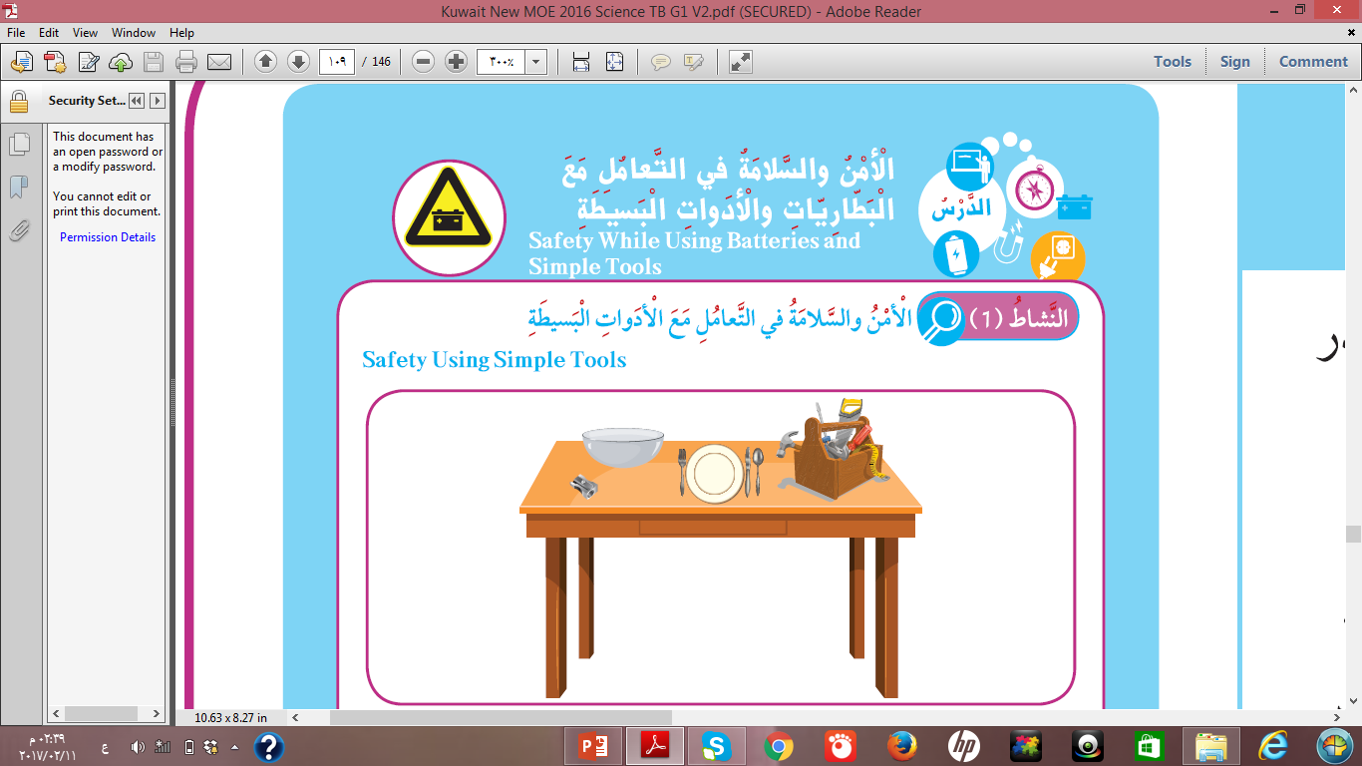
النشاط
( 1 )
الأمن والسلامة في التعامل مع الأدوات البسيطة
ضع أمام المتعلمين طاولة تحتوي على أدوات بسيطة
دعهم يتفحصون هذه الأدوات ويناقشون في مجموعات طرق الأمن والسلامة في التعامل مع الأدوات البسيطة.
كتاب التلميذ: صفحة 89 دليل المعلم: صفحة 108

Slide 21
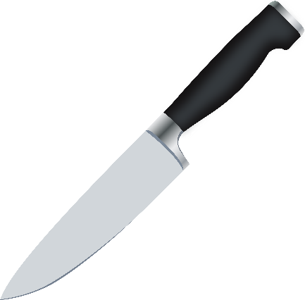
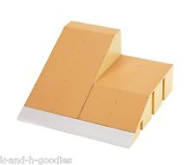
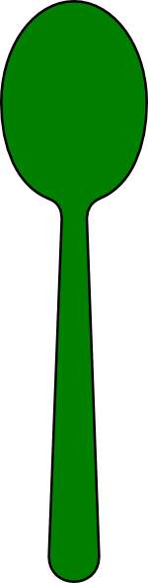
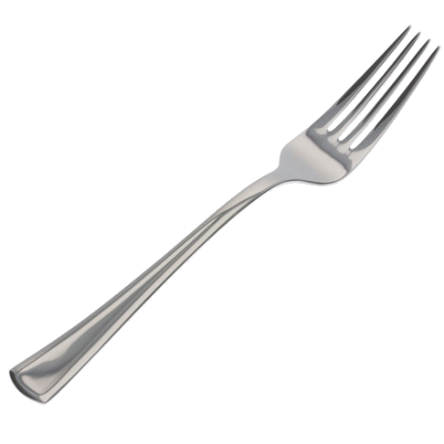

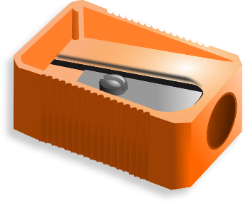
النشاط
( 1 )
الأمن والسلامة في التعامل مع الأدوات البسيطة
نوع النشاط : مجموعات من (3-5)
المهارات المكتسبة : الملاحظة , التواصل اللفظي
المواد المستخدمة : أدوات ومصورات (شوكات– سكاكين– ملاعق بلاستيكية– مبراة – منحدر)
زمن النشاط المقترح : 10 دقائق
كتاب التلميذ: صفحة 89 دليل المعلم: صفحة 108

Slide 22
ملاحظات
عامة ومهمة
استخدام أدوات غير حادة ( ملعقة – منحدر – مبراة ) مراعياً إجراءات الأمن والسلامة مع المتعلمين داخل الفصل.
أعرض الأدوات البسيطة الحادة أمام المتعلمين.
ناقش المتعلمين حول طرق الأمن والسلامة عند استخدام الأدوات البسيطة .
كتاب التلميذ: صفحة 89 دليل المعلم: صفحة 108

Slide 23
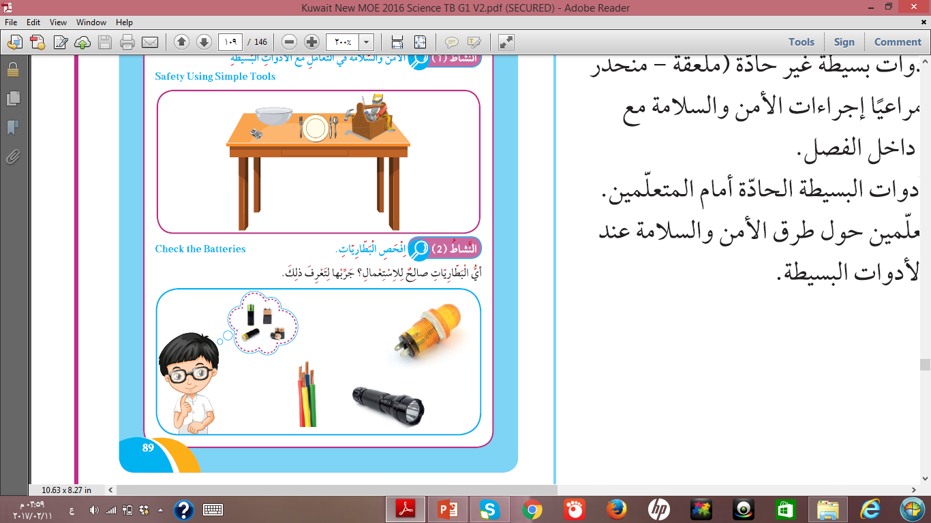
النشاط
( 2 )
افحص البطاريات
أي البطاريات صالحة للاستعمال؟ جرب
دع المتعلمين يفحصون البطاريات ليحددوا أيها صالحة للاستعمال وأيها غير صالحة للاستعمال وذلك من خلال توصيلها بمصباح يدوي.
كتاب التلميذ: صفحة 89 دليل المعلم: صفحة 108

Slide 24

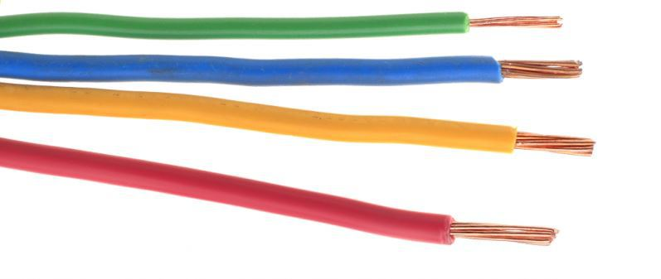
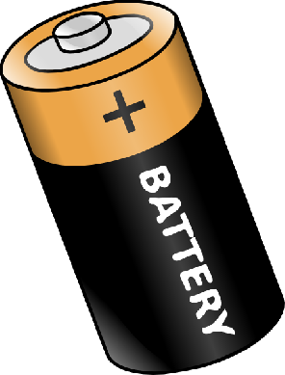
النشاط
( 2 )
افحص البطاريات
نوع النشاط : فردي
المهارات المكتسبة : الملاحظة، التصنيف
المواد المستخدمة : بطاريات صالحة للاستعمال , بطاريات غير صالحة للاستعمال
أسلاك كهربائية , مصابيح صالحة للاستعمال .
زمن النشاط المقترح :10دقائق
كتاب التلميذ: صفحة 89 دليل المعلم: صفحة 108

Slide 25
ملاحظات عامة ومهمة
وزع بطاريات صالحة للاستعمال وبطاريات غير صالحة للاستعمال وأسلاك ومصابيح صالحة للاستعمال.
احرص على مراقبة أداء المتعلمين أثناء وضع البطاريات داخل المصباح ( - ,+ ).
اسأل المتعلمين كيف يمكن أن يعرفوا أن البطارية صالحة للاستعمال.
كتاب التلميذ: صفحة 89 دليل المعلم: صفحة 108

Slide 26
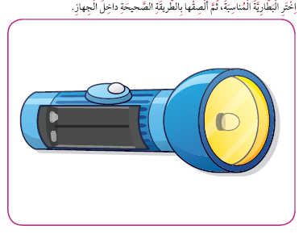
النشاط
( 3 )
أنا أستخدم البطارية بطريقة صحيحة
اختر البطارية المناسبة
ثم الصقها بالطريقة الصحيحة داخل الجهاز
الصق الوجه المناسب عند كل صورة.
دع المتعلمين يختارون الصورة اللاصقة المناسبة للبطارية الملائمة ويضعونها بالطريقة الصحيحة في الجهاز المناسب
كتاب التلميذ: صفحة 90 دليل المعلم: صفحة 109

Slide 27
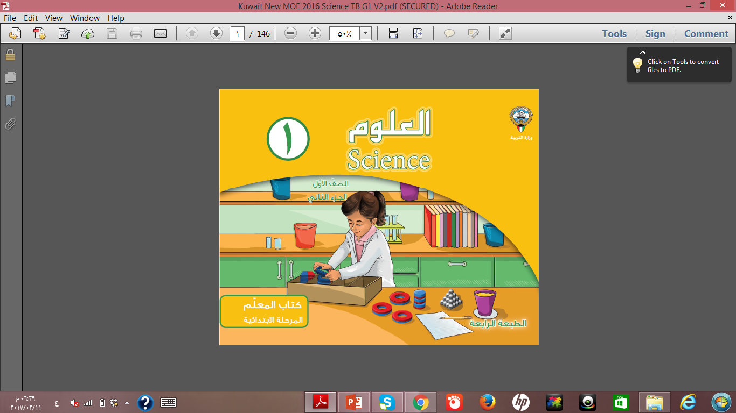
النشاط
( 3 )
أنا أستخدم البطارية بطريقة صحيحة
نوع النشاط : فردي
المهارات المكتسبة : الملاحظة، التمييز , التركيب
المواد المستخدمة : كتاب المتعلم.
زمن النشاط المقترح :10دقائق
كتاب التلميذ: صفحة 90 دليل المعلم: صفحة 109

Slide 28
ملاحظات عامة ومهمة
اطلب من المتعلمين وضع الصورة المناسبة تحت التعامل المناسب مع الأدوات البسيطة.
اطلب من المتعلمين اختيار الصورة اللاصقة المناسبة للبطاريات الملائمة ووضعها بالطريقة الصحيحة داخل الجهاز.
كتاب التلميذ: صفحة 90 دليل المعلم: صفحة 109

Slide 29
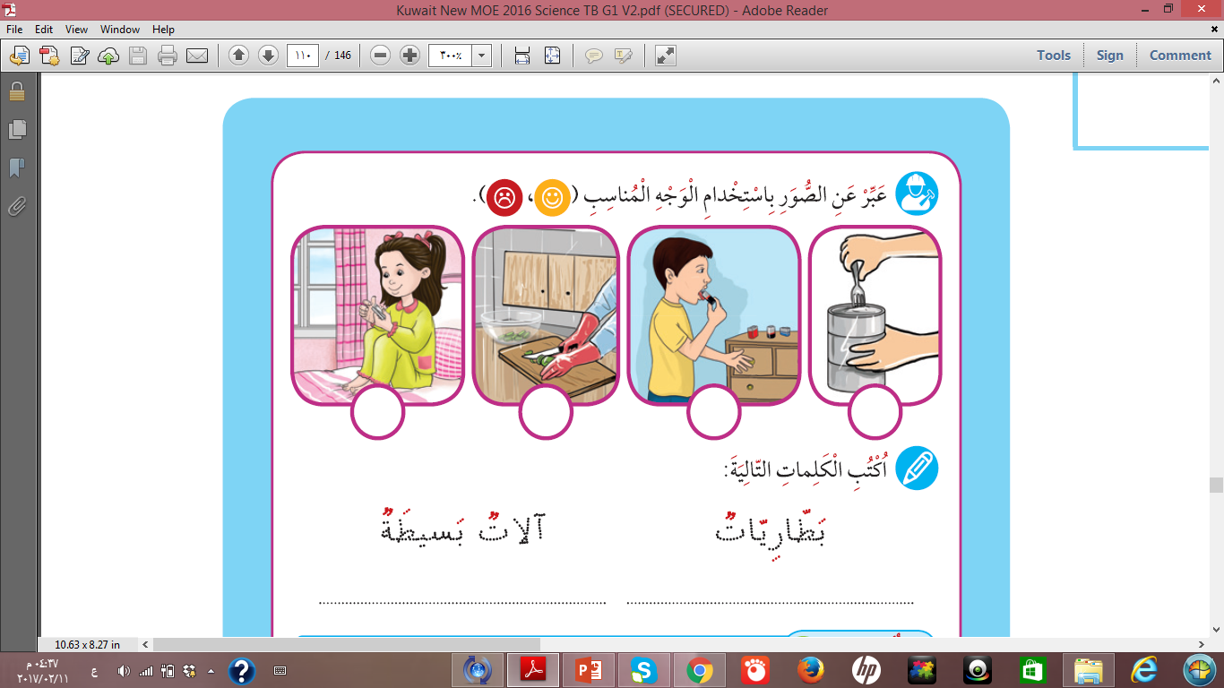
القيم الشخصية والأمن والسلامة
دع المتعلمين يضعون
التعبير المناسب
الوجه السعيد/الحزين تحت
التعامل المناسب /غير المناسب
مع الأدوات البسيطة
كتاب التلميذ: صفحة 93 دليل المعلم: صفحة 109

Slide 30
كتابة المصطلحات الجديدة
كتاب التلميذ: صفحة 93 دليل المعلم: صفحة 109

Slide 31
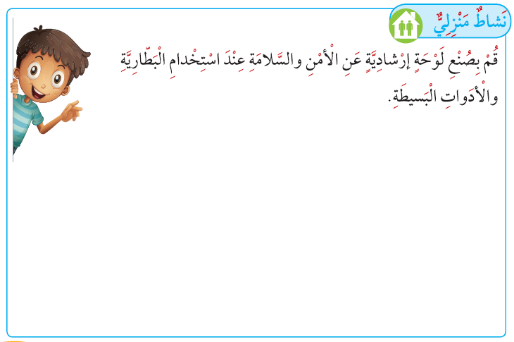
نشاط منزلي
كتاب التلميذ: صفحة 93 دليل المعلم: صفحة 109

Slide 32
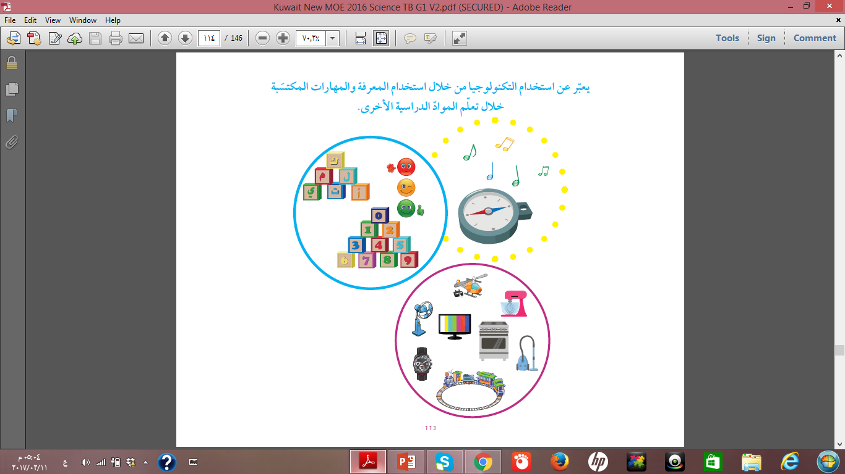

Slide 33
الكفاية العامة (3):
الربط بين الأفكار العلمية والمحاولات مع العمليات التكنولوجية والمنتجات من أجل حماية ورفع وتعزيز واستدامة البيئة الطبيعية والمجتمعية.
الكفاية الخاصة (3-4):
يعبر على استخدام التكنولوجيا من خلال استخدام المعرفة والمهارات المكتسبة خلال تعلم المواد الدراسية الأخرى.

Slide 34
امرح وتعلم مع العلوم A
الحصة : الأولى
معيار المنهج (3-4):
يكون روابط مع التكنولوجيا من خلال استخدام المعرفة والمهارات المكتسبة من تعلم مواد اللغة العربية والرياضيات والفن والموسيقى وتكنولوجيا الاتصال والمعلومات.
المفاهيم العلمية المتضمنة في الكفاية الخاصة:
1- الأدوات البسيطة متعددة وتسهل العمل.
2- تحتوي البوصلة على إبرة مغناطيسية تفيدنا في حياتنا.
مصادر التعلم :
فيديو– حاسوب – مسجل– انترنت – أوراق عمل.
كتاب التلميذ: صفحة 96 -97 دليل المعلم: صفحة 114

Slide 35
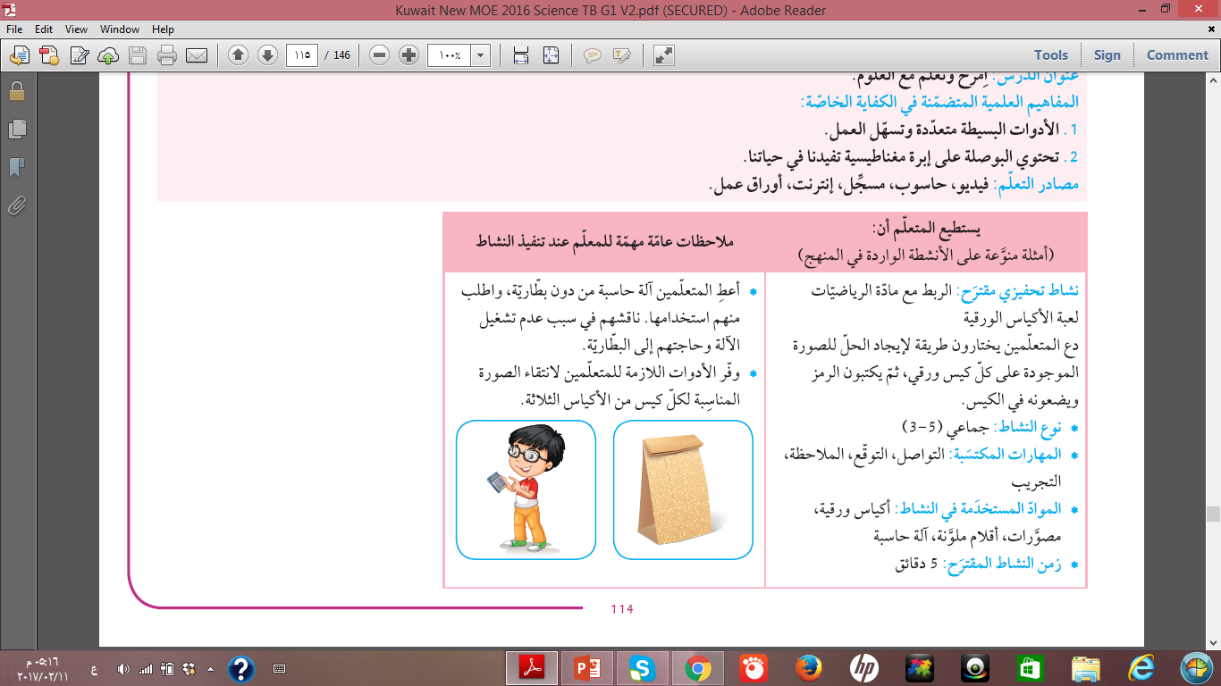
النشاط التحفيزي
كتاب التلميذ: صفحة 96-97 دليل المعلم: صفحة 114

Slide 36
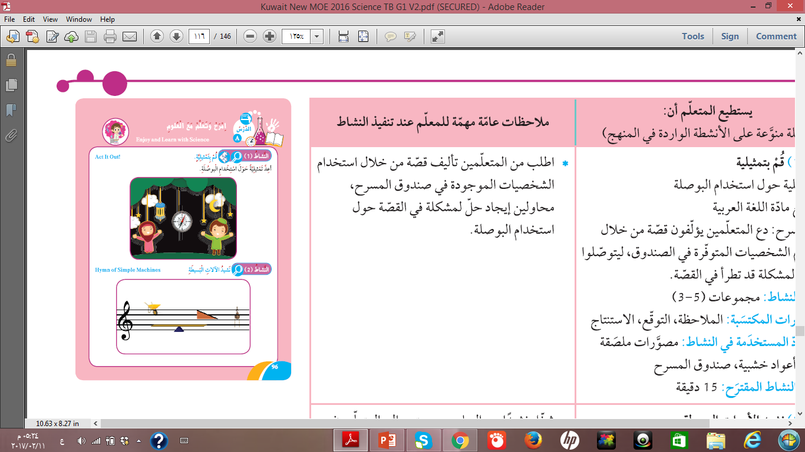
النشاط
( 1 )
قم بتمثيلية
اعد تمثيلية حول استخدام البوصلة
الربط مع مادة اللغة العربية
لعبة المسرح : دع المتعلمين يؤلفون قصة من خلال استخدام الشخصيات المتوفرة في الصندوق ليتوصلوا إلى حل لمشكلة قد تطرأ في القصة.
كتاب التلميذ: صفحة 96 دليل المعلم: صفحة 115

Slide 37
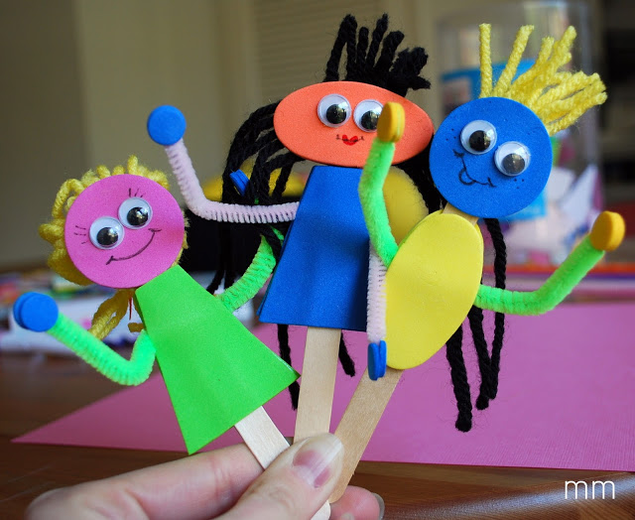
النشاط
( 1 )
قم بتمثيلية
نوع النشاط : مجموعات من (3-5)
المهارات المكتسبة : الملاحظة , التوقع , الاستنتاج
المواد المستخدمة : مصورات ملصقة على أعواد خشبية – صندوق المسرح
زمن النشاط المقترح : 15 دقائق
كتاب التلميذ: صفحة 96 دليل المعلم: صفحة 115

Slide 38
ملاحظات
عامة ومهمة
اطلب من المتعلمين تأليف قصة من خلال الشخصيات الموجود في صندوق المسرح , محاولين إيجاد حل لمشكلة في القصة حول استخدام البوصلة.
كتاب التلميذ: صفحة 96 دليل المعلم: صفحة 115

Slide 39
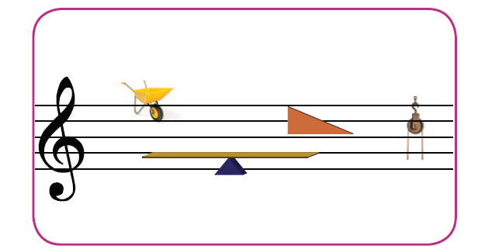
النشاط
( 2 )
نشيد الأدوات البسيطة
الربط مع مادة التربية الموسيقية
دع المتعلمين يستمعون إلى نشيد عن الأدوات البسيطة.
كتاب التلميذ: صفحة 96 دليل المعلم: صفحة 115

Slide 40
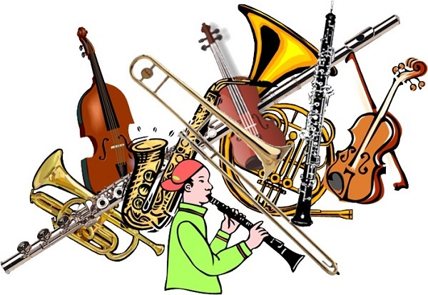
النشاط
( 2 )
نشيد الأدوات البسيطة
نوع النشاط : فردي
المهارات المكتسبة : الملاحظة, الاستنتاج
المواد المستخدمة : آلات موسيقية
زمن النشاط المقترح : 5 دقائق
كتاب التلميذ: صفحة 96 دليل المعلم: صفحة 115

Slide 41
ملاحظات
عامة ومهمة
شغل نشيداً عن الحاسوب يستمع إليه المتعلمون أثناء تطبيقهم لورقة عمل النشاط.
كتاب التلميذ: صفحة 96 دليل المعلم: صفحة 115

Slide 42
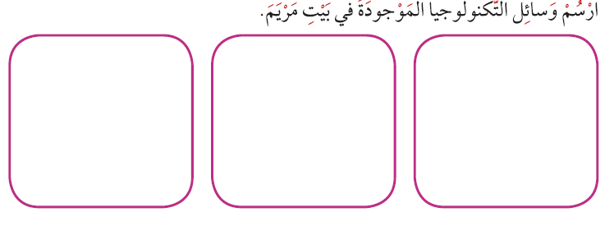
النشاط
( 3 )
تكنولوجيا بيت مريم
ارسم وسائل التكنولوجيا الموجودة في بيت مريم
كتاب التلميذ: صفحة 97 دليل المعلم: صفحة 116

Slide 43

النشاط
( 3 )
تكنولوجيا بيت مريم
نوع النشاط : فردي
المهارات المكتسبة : الملاحظة , التعبير بالرسم
المواد المستخدمة : حاسب آلي – برنامج تعليمي
زمن النشاط المقترح : 10 دقائق
كتاب التلميذ: صفحة 97 دليل المعلم: صفحة 116

Slide 44
ملاحظات
عامة ومهمة
اعرض برنامجاً تعليمياً ناطقاً ليبين قصة مريم تشير إلى وجود التكنولوجيا في منزلها.
( حاسوب – تلفاز – فاكس – الشبكة العنكبوتية – هاتف محمول - إلخ )
دع المتعلمين ينفذون ورقة عمل النشاط لرسم إحدى وسائل التكنولوجيا الموجودة في بيت مريم.
كتاب التلميذ: صفحة 97 دليل المعلم: صفحة 116

Slide 45
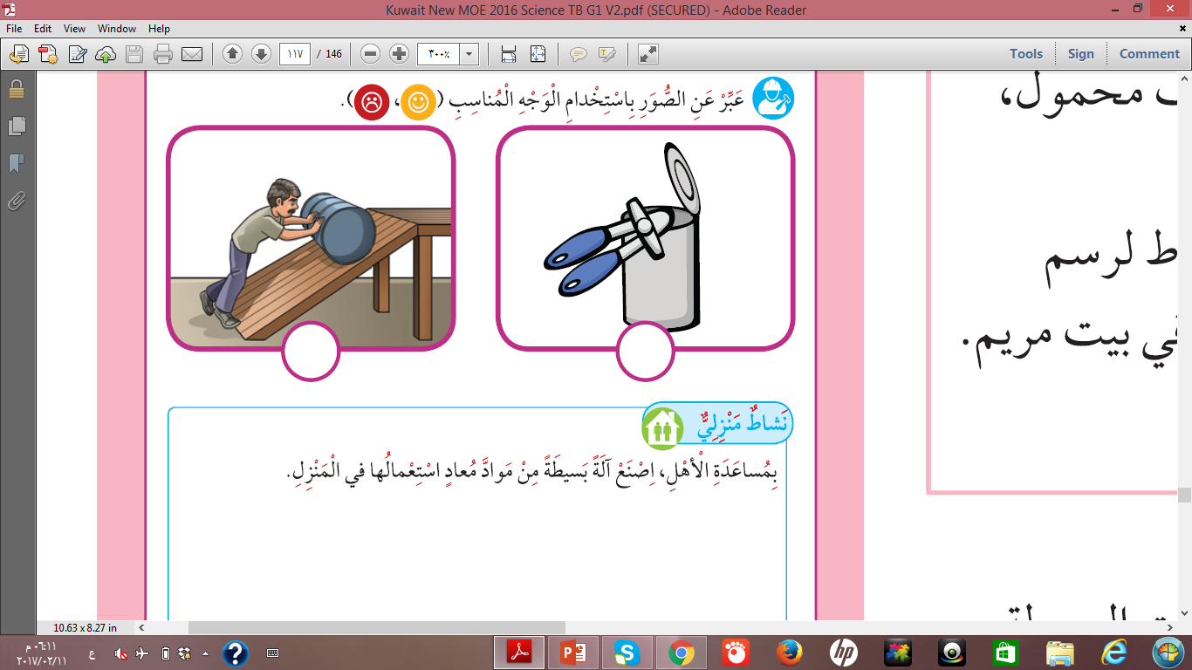
القيم الشخصية والأمن والسلامة
احرص على تنبيه المتعلمين
على الإلتزام بالأمن والسلامة
عند تشغيل الأجهزة الكهربائية
والأدوات البسيطة واستخدام الحاسوب
وناقشهم في الصور التي أمامهم ثم اطلب
منهم التعبير باستخدام الوجه المناسب
كتاب التلميذ: صفحة 97 دليل المعلم: صفحة 116

Slide 46
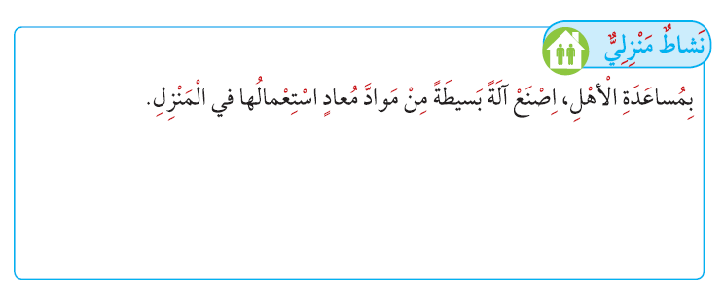
نشاط منزلي
كتاب التلميذ: صفحة 97 دليل المعلم: صفحة 116

Slide 47
امرح وتعلم مع العلوم B
الحصة : الثانية
معيار المنهج (3-4):
يكون روابط مع التكنولوجيا من خلال استخدام المعرفة والمهارات المكتسبة من تعلم مواد اللغة العربية والرياضيات والفن والموسيقى وتكنولوجيا الاتصال والمعلومات.
المفاهيم العلمية المتضمنة في الكفاية الخاصة:
1- تستخدم البطارية في المنزل في كثير من الأجهزة التي تفيدنا.
2- إشارة المرور تساعدنا على المرور الآمن.
3- طرق التشغيل الآمن للتكنولوجيا المختلفة.
مصادر التعلم :
فيديو– حاسوب – مسجل– انترنت – أوراق عمل.
كتاب التلميذ: صفحة 98 -99 دليل المعلم: صفحة 117

Slide 48
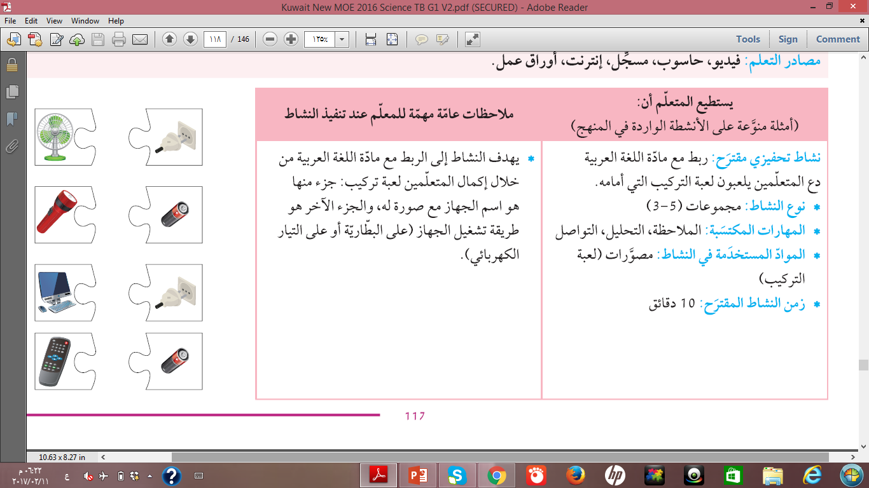
النشاط التحفيزي
كتاب التلميذ: صفحة 98 -99 دليل المعلم: صفحة 117

Slide 49
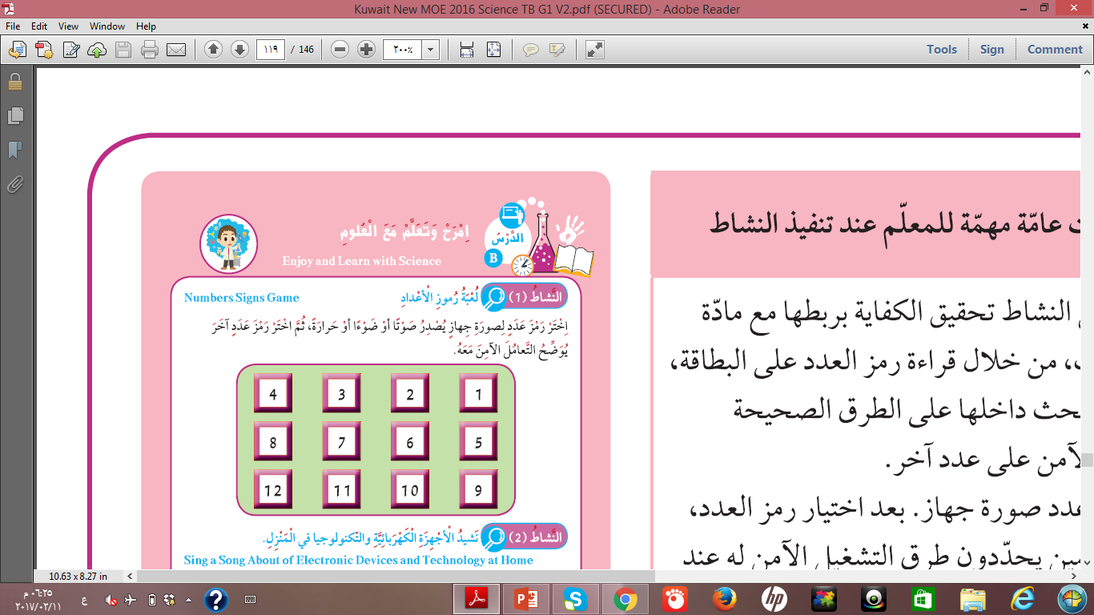
النشاط
( 1 )
لعبة رموز الأعداد
اختر رمز عدد لصورة جهاز ضوءً أو صوتاً أو حرارة , ثم اختر رمز عدد آخر يوضح التعامل الآمن معه.
الربط مع مادة الرياضيات ( لعبة الجيوب)
دع المتعلمين يبحثون عن الصور التي تدل على طرق التشغيل الآمن للتكنولوجيا بعد قراءة رمز العدد.
كتاب التلميذ: صفحة 98 دليل المعلم: صفحة 118

Slide 50
النشاط
( 1 )
لعبة رموز الأعداد
نوع النشاط : مجموعات من (3-5)
المهارات المكتسبة : الملاحظة , التحليل , التواصل
المواد المستخدمة : مصورات
زمن النشاط المقترح : 10 دقائق
كتاب التلميذ: صفحة 98 دليل المعلم: صفحة 118

Slide 51
ملاحظات
عامة ومهمة
الهدف من النشاط تحقيق الكفاية بربطها مع مادة الرياضيات, من خلال قراءة رمز العدد على البطاقة , ومن ثم البحث داخلها على الطرق الصحيحة للتشغيل الآمن على عدد آخر.
لكل رمز عدد صورة جهاز. بعد اختيار رمز العدد, دع المتعلمين يحددون طرق التشغيل الآمن له عند رمز عدد آخر.
كتاب التلميذ: صفحة 98 دليل المعلم: صفحة 118

Slide 52
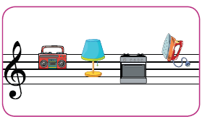
النشاط
( 2 )
نشيد الأجهزة الكهربائية والتكنولوجيا في المنزل
الربط مع مادة التربية الموسيقية
دع المتعلمين ينشدون نشيداً عن الأجهزة الكهربائية والتكنولوجيا في المنزل.
كتاب التلميذ: صفحة 98 دليل المعلم: صفحة 118

Slide 53
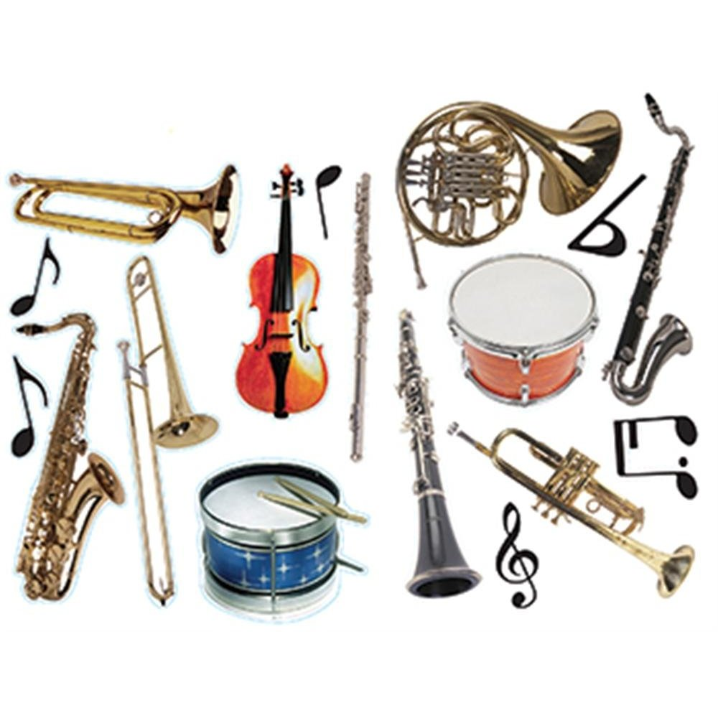
النشاط
( 2)
نشيد الأجهزة الكهربائية والتكنولوجيا في المنزل
نوع النشاط : جماعي
المهارات المكتسبة : التعبير اللفظي
المواد المستخدمة : آلات موسيقية
زمن النشاط المقترح : 5 دقائق
كتاب التلميذ: صفحة 98 دليل المعلم: صفحة 118

Slide 54
وفر للمتعلمين آلات موسيقية لاستخدامها
ملاحظات
عامة ومهمة
دع المتعلمين يستمعون إلى نشيداً عن الأجهزة الكهربائية والتكنولوجيا في المنزل
يهدف النشاط إلى الربط مع مادة التربية الموسيقية
كتاب التلميذ: صفحة 98 دليل المعلم: صفحة 118

Slide 55
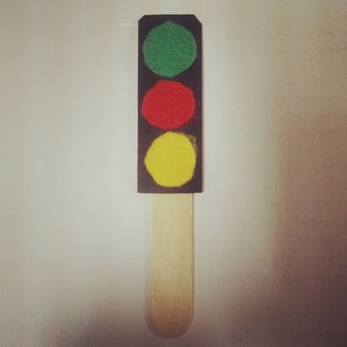
اصنع نموذجاً عن إشارة مرور
النشاط
( 3 )
باستخدام الأدوات المناسبة قم بصنع وتركيب إشارات مرور لحل مشكلة الازدحام المروري
( الربط مع مادة التربية الفنية )
دع المتعلمين يستخدمون الأدوات لصنع إشارات مرور وتركيبها لحل مشكلة الازدحام في النموذج المعروض
كتاب التلميذ: صفحة 99 دليل المعلم: صفحة 119

Slide 56
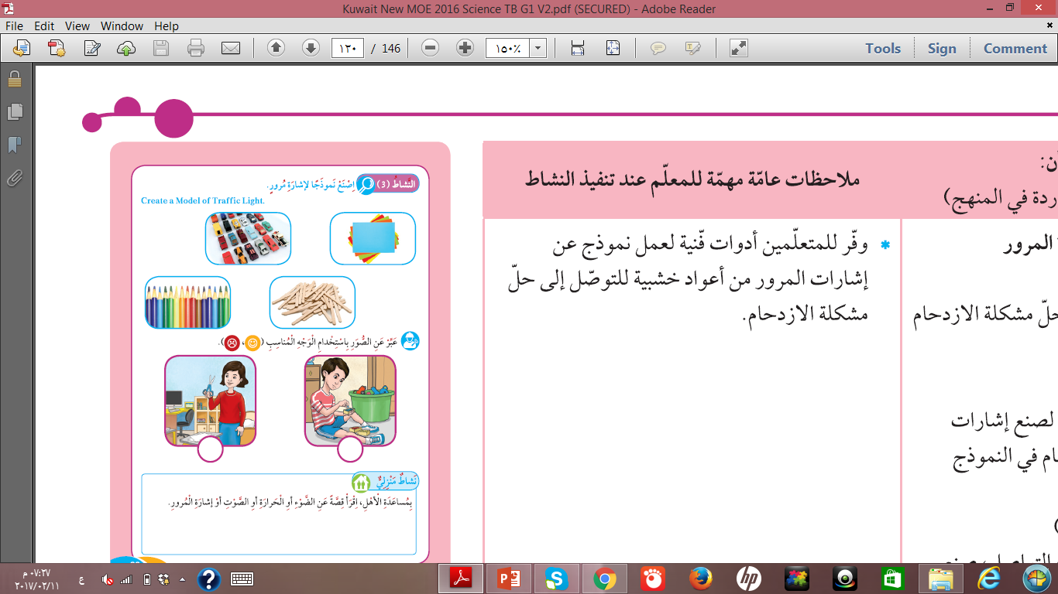
النشاط
( 3 )
اصنع نموذجاً عن إشارة مرور
نوع النشاط : مجموعات ( 3-5 )
المهارات المكتسبة : الملاحظة , التواصل , صنع النماذج
المواد المستخدمة : لوحة أو نموذج عن سيارات ، أعواد خشبية ، أقلام تلوين ، أوراق ملونة .
زمن النشاط المقترح : 10 دقائق
كتاب التلميذ: صفحة 99 دليل المعلم: صفحة 119

Slide 57
ملاحظات عامة ومهمة
وفر للمتعلمين أدوات فنية لعمل نموذج عن إشارات المرور من أعواد خشبية للتوصل إلى حل مشكلة الازدحام.
كتاب التلميذ: صفحة 99 دليل المعلم: صفحة 119

Slide 58
القيم الشخصية والأمن والسلامة
احرص على تنبيه المتعلمين
إلى الممارسات الآمنة عند استخدام
الدبابيس والتقاطها في حال سقوطها
على الأرض وكيفية ترتيبها في علبتها ,
والاحتراس عند استعمال المقص.
كتاب التلميذ: صفحة 99 دليل المعلم: صفحة 119

Slide 59
نشاط منزلي
كتاب التلميذ: صفحة 99 دليل المعلم: صفحة 119

